Slide 1
Bonjour
vendredi, le dix-sept novembre

Slide 2
Travail de cloche
Write a sentence which begins with an interrogatory word which concerns going to a café.

Slide 3
Bonjour
vendredi, le dix-sept novembre

Slide 4
Vendredi, vendredi
Rah, rah, rah!
Vendredi, vendredi
On y va!

Slide 5
Bonjour
vendredi, le dix-huit novembre
un moment de culture francophone
Le Québec
The students will be able speak about the province of Québec.

Slide 6
Pourquoi tombons-nous?
Nous tombons pour apprendre comment se lever.

Slide 7
Sommes-nous prêts?
Nous sommes prêts!

Slide 8
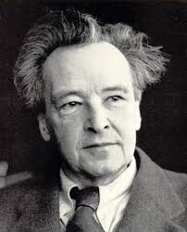
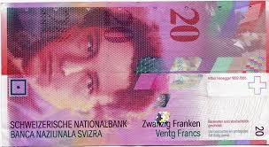
Arthur Honneger (1892 – 1955) was a Swiss composer whose compositions made use of both classical and modern elements.

Slide 9
préférer
je préfère nous préférons
tu préfères vous préférez
elle préfère ils préfèrent

Slide 10
Le Québec
pp. 170 - 171

Slide 11
Devoirs

Slide 12
Billet de sortie
Write a sentence about Québec.

